Slide 1


Установление и оценка применения
обязательных требований,
содержащихся в муниципальных
нормативных правовых актах

Slide 2




Что такое обязательные требования?
Обязательные требования (ОТ) - это содержащиеся в нормативных правовых актах требования, которые связаны с осуществлением предпринимательской и иной экономической деятельности, и оценка соблюдения которых осуществляется в рамках:
1) государственного контроля (надзора), муниципального контроля;
2) привлечения к административной ответственности;
3) предоставления лицензий и иных разрешений;
4) аккредитации, оценки соответствия продукции;
5) иных форм оценки и экспертизы (любые процедуры, без прохождения которых законная деятельность невозможна).
Несоблюдение ОТ имеет негативные последствия:
1) для нарушителя – (штраф, приостановление деятельности, приостановление лицензии, отказ в выдаче разрешительной документации, в согласовании и т.п);
2) для охраняемых законом ценностей (причинение вреда, ущерба, жизни, здоровью, экологии, имуществу и т.п.)
Обязательные требования выражаются в условиях, ограничениях, запретах и обязанностях.
Нарушение обязательных требований делает деятельность невозможной либо незаконной!

Slide 3





Нормативно-правовое регулирование
Федеральный закон от 31.07.2020 № 247-ФЗ
«Об обязательных требованиях в Российской Федерации»
понятие ОТ, принципы установления и оценки ОТ, полномочие ОМС на принятие муниципальных порядков
Постановление Главы города от 11.02.2022 № 25
порядок установления и оценки применения ОТ, устанавливаемых муниципальными нормативными правовыми актами и формы документов
Распоряжение Администрации города
от 08.07.2010 № 2177
рассмотрение вопросов в сфере оценки применения ОТ координационным советом по развитию малого и среднего предпринимательства при Администрации города

Slide 4

Исключения из сферы
Не распространяется на отношения, связанные с установлением и оценкой применения ОТ:
1) составляющих государственную тайну или относимых к охраняемой в соответствии с законодательством РФ иной информации ограниченного доступа;
2) устанавливаемых в сфере обороны, государственного оборонного заказа, военно-технического сотрудничества, государственной безопасности, государственной охраны, внутренних дел (за исключением требований в части обеспечения безопасности дорожного движения), гражданской обороны, противодействия преступности (в том числе противодействия терроризму), оперативно-разыскной деятельности, охраны общественного порядка, обеспечения общественной безопасности, противодействия легализации (отмыванию) доходов, полученных преступным путем, финансированию терроризма, экстремистской деятельности и финансированию распространения оружия массового уничтожения, оборота оружия, обеспечения безопасности объектов топливно-энергетического комплекса и антитеррористической защищенности объектов (территорий), деятельности подразделений охраны, частной охранной деятельности и частной детективной деятельности;
3) устанавливаемых при угрозе возникновения и (или) возникновении отдельных ЧС, введении режима повышенной готовности или ЧС на всей территории РФ либо на ее части;
4) в сфере действия законодательства РФ: о налогах и сборах, бюджетного законодательства, о валютном регулировании и валютном контроле, о таможенном регулировании и таможенном деле, о контрактной системе в сфере закупок товаров, работ, услуг для обеспечения государственных и муниципальных нужд, а также устанавливаемых обязательных требований при организации и проведении закупок отдельными видами юридических лиц;
5) в области использования атомной энергии, обеспечения ядерной и радиационной безопасности и охраны важных государственных объектов;
6) устанавливаемых стандартами и порядками оказания медицинской помощи, клиническими рекомендациями, федеральными государственными образовательными стандартами и федеральными основными общеобразовательными программами, типовыми дополнительными профессиональными программами;
7) устанавливаемых нормативными правовыми актами, которыми признаются подлежащими применению и (или) вводятся в действие на территории РФ Международные стандарты финансовой отчетности и международные стандарты аудита, устанавливаемых федеральными стандартами бухгалтерского учета, разрабатываемыми на основе Международных стандартов финансовой отчетности, а также устанавливаемых Центральным банком РФ.

Slide 5

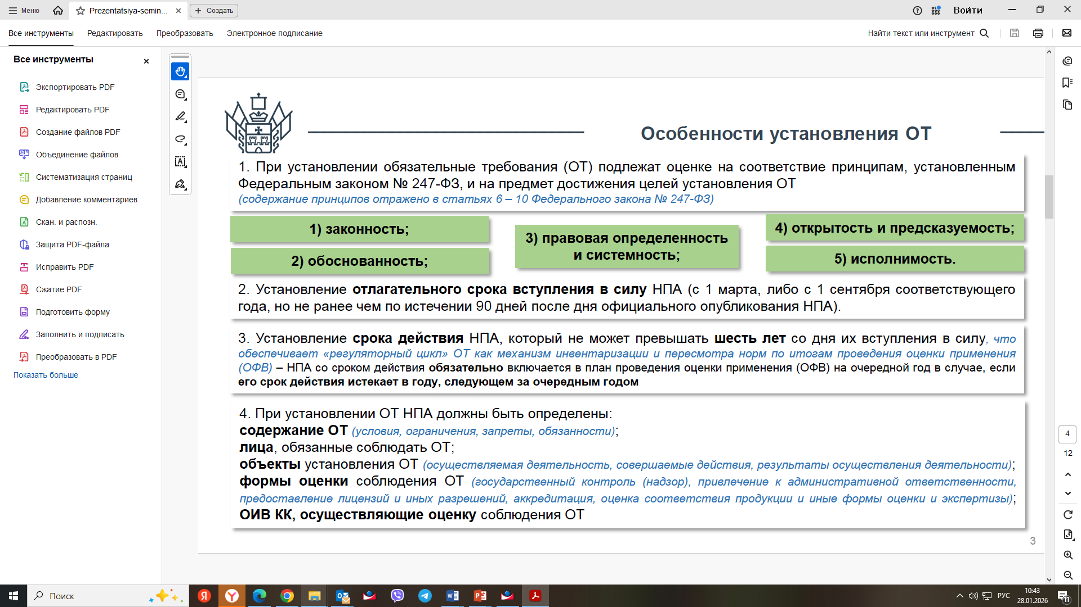
Особенности установления обязательных требований
При установлении ОТ должны быть соблюдены принципы, установленные статьями 4 – 9 Федерального закона № 247-ФЗ «Об обязательных требованиях в РФ»:
При установлении ОТ должны быть определены:
1) содержание ОТ (условия, ограничения, запреты, обязанности);
2) лица, обязанные соблюдать ОТ;
3) объекты установления ОТ (осуществляемая деятельность; совершаемые действия; лица и используемые объекты, к которым предъявляются ОТ; результаты осуществления деятельности, совершения действий, в отношении которых устанавливаются ОТ);
4) формы оценки соблюдения ОТ (муниципальный контроль, привлечение к административной ответственности, предоставление лицензий и иных разрешений, аккредитация, оценка соответствия продукции, иные формы оценки и экспертизы);
5) ответственные за проведение оценки применения ОТ (структурные подразделения, муниципальные учреждения, осуществляющие оценку соблюдения ОТ).
Установлены отлагательные сроки вступления в силу НПА (с 1 марта, либо с 1 сентября, но не ранее чем по истечении 90 дней после дня официального опубликования НПА).
Установлен срок действия НПА (не более 6 лет со дня вступления в силу).
Проведена ОРВ в установленном порядке (в соответствии с постановлением Главы города от 05.09.2017 № 137 «Об утверждении порядка проведения ОРВ проектов МНПА, типовой формы соглашения о взаимодействии при проведении ОРВ проектов МНПА и оценки применения ОТ МНПА»).
Проведена правовая экспертиза проекта нормативного правового акта.

Slide 6



Оценка применения обязательных требований (ОПОТ)
Цели ОПОТ –
1) оценка соответствия принципам, установленным Федеральным законом № 247-ФЗ «Об обязательных требованиях в РФ»;
2) определение достижения целей установления ОТ;
3) анализ обоснованности установленных ОТ;
4) определение и оценка фактических последствий их установления;
5) выявление избыточных ОТ (условий, ограничений, запретов, обязанностей).
Форма проведения ОПОТ – оценка фактического воздействия
Основание для проведения – план проведения ОПОТ
в план включаются действующие МНПА, содержащие ОТ
не ранее чем через 3 года после вступления в силу, но не позднее чем за 1 год до окончания срока действия муниципального правового акта
по МНПА не имеющим срока действия, не предусматриваются ограничения для проведения ОПОТ

Slide 7


Этапы оценки применения обязательных требований (ОПОТ)
ответственный за проведение ОПОТ
Проведение ОПОТ в форме ОФВ:
1) Подготовка документов по установленным формам.
2) Проведение публичных консультаций – 10 раб. дней.
3) Доработка документов с учетом результатов обсуждения.
4) Направление документов в уполномоченный орган (УИРПиТ) для подготовки заключения.
Уполномоченный орган (УИРПиТ)
Подготовка заключения:
1) Рассмотрение поступивших документов.
2) Подготовка положительного/отрицательного заключения об ОФВ.
Принятие одного из мотивированных решений:
1) Об установлении либо продлении срока действия МНПА.
2) О внесении изменений либо отмене МНПА;
3) О сохранении действующего правового регулирования.
Подготовка проекта МНПА о внесении изменений/ признании утратившим силу – 30 кал. дней со дня принятия решения
ответственный за проведение ОПОТ

Slide 8

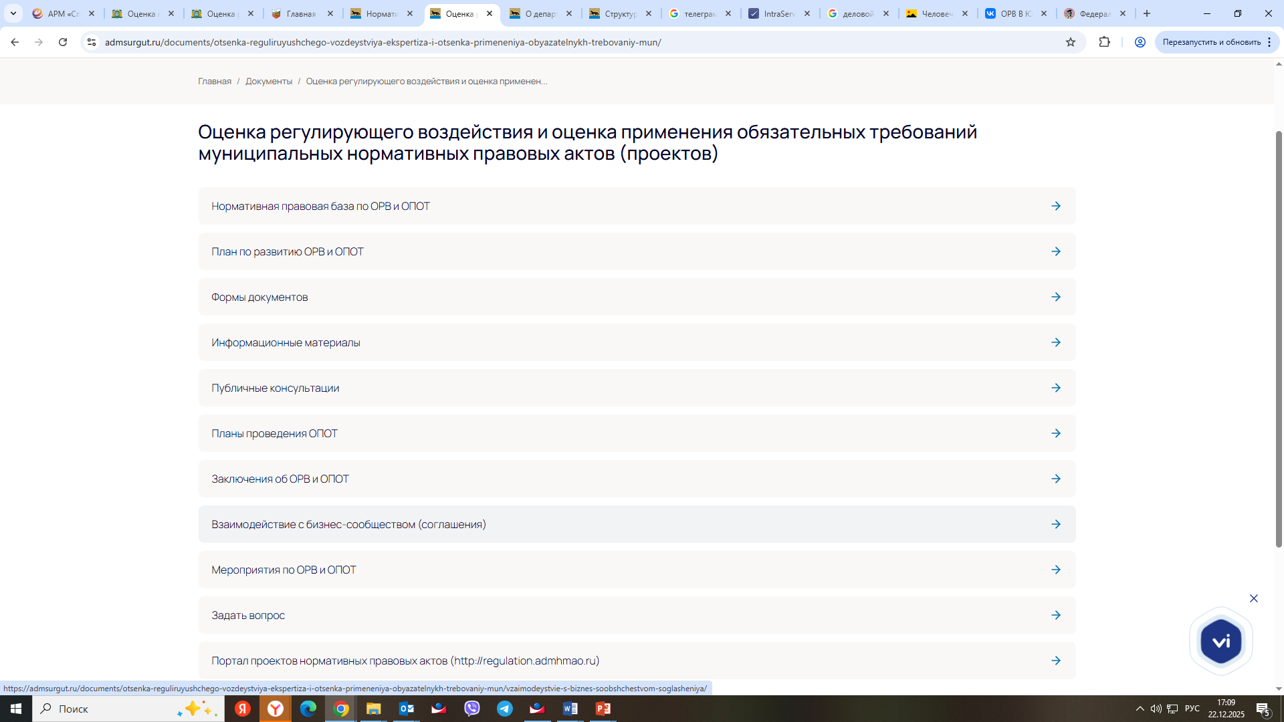
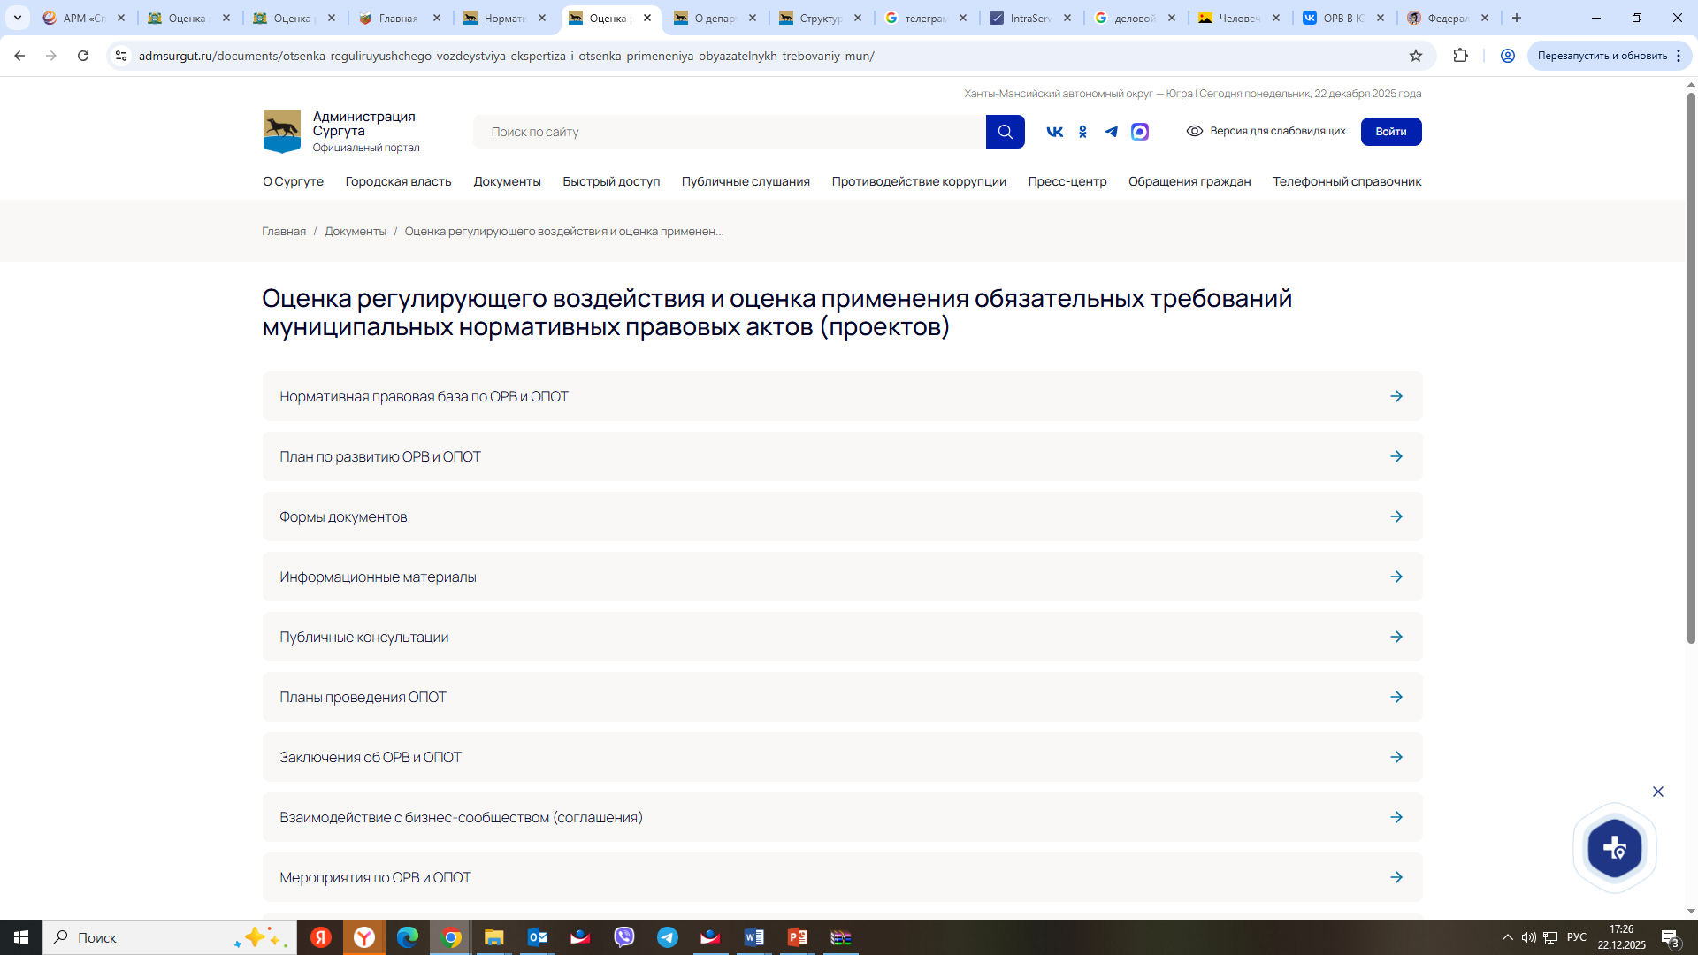

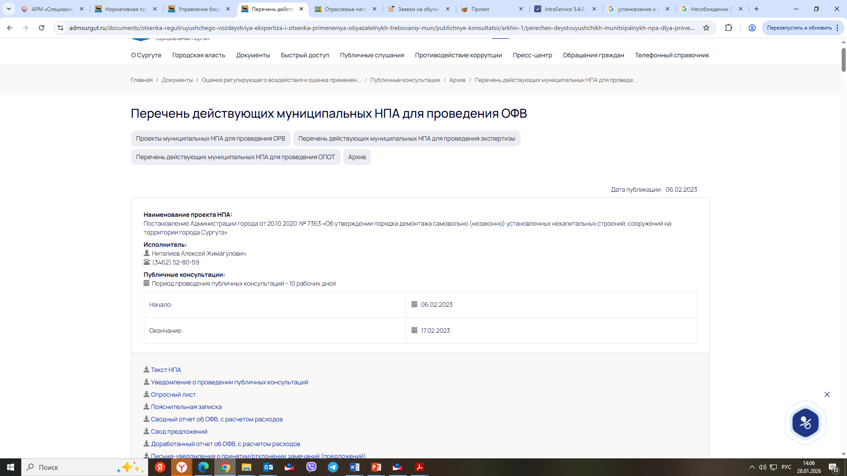
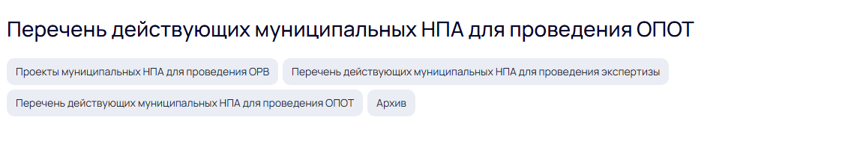
Информационные ресурсы
Официальный портал Администрации города
admsurgut.ru/
http://admsurgut.ru/

Slide 9
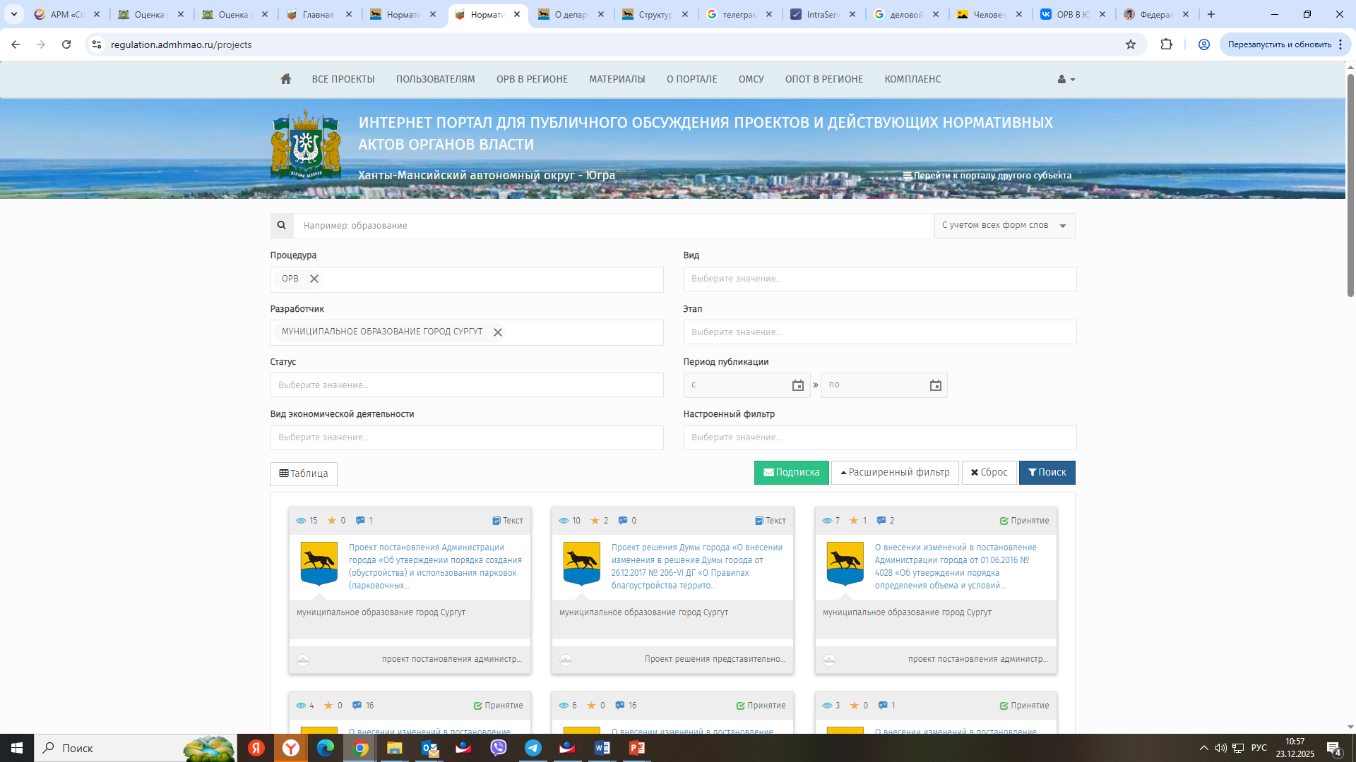
Информационные ресурсы
Интернет портал для публичного обсуждения проектов и действующих нормативных актов органов власти
ХМАО – Югры (http://regulation.admhmao.ru)
Размещенные документы
Инструкции пользователей
Порядок, формы документов, планы ОПОТ, заключения
Вход в личный кабинет

Slide 10

Группа «ОРВ в Сургуте» в мессенджере Telegram
https://t.me/+1EBsyY8jshUzY2My

Slide 11




«Регуляторный цикл» обязательных требований
Установление
Соблюдение принципов
ОРВ
Правовая экспертиза
1
2
Утверждение
Вступление в силу: 1 марта / 1 сентября
(но не ранее чем через 90 дн. после официального опубликования)
Применение
Контроль соблюдения в течение срока действия – не более 6 лет
3
4
Оценка применения ОТ
Оценка фактического воздействия
5
Решение
о продлении/отмене
По результатам ОФВ

Slide 12

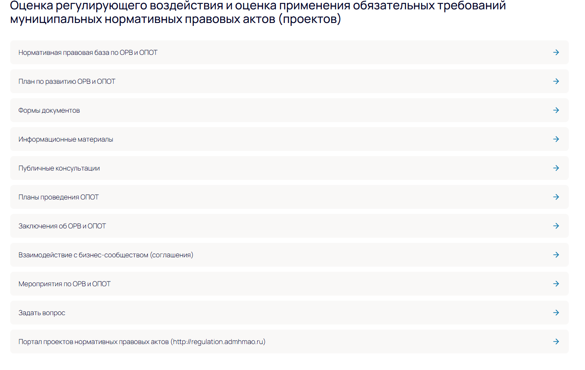
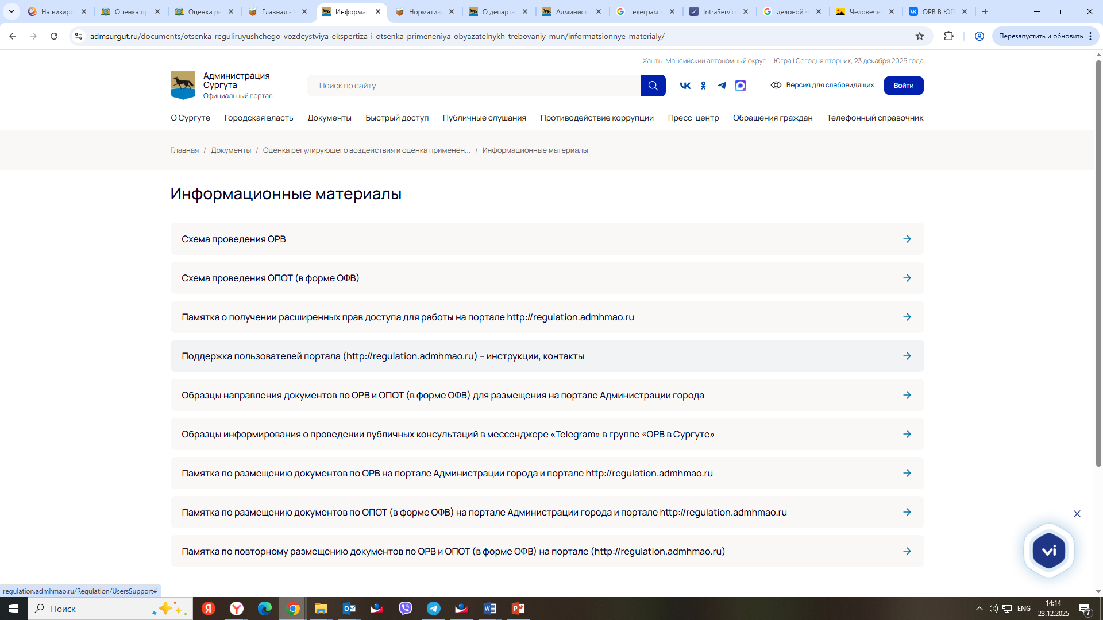
Методическая поддержка проведения ОПОТ
admsurgut.ru/

Slide 13
Спасибо за внимание!
отдел аналитики и поддержки предпринимательства
управления инвестиций, развития предпринимательства и туризма
тел. (3462)52-20-83
voroshilova_yp@admsurgut.ru

